Slide 1
מדינת ישראל
משרד החינוך
המינהל הפדגוגי
אגף א' בחינות
הטכנולוגיה בשירות תלמידים עם לקויות למידה
המקרה של בחינת הבגרות המתוקשבת בתנ"ך
משרד החינוך: דוד הלוי
מטח: ענת קדם, מיכל שמש, יעקב שוורץ, תהילה סנד, ד"ר טלי פרוינד
כנס צ'ייס – פברואר 2011

Slide 2
מקומה של הטכנולוגיה בחזון וביעדי משרד החינוך
החזון: התאמת מערכת החינוך למאה ה-21
הדרך: הטמעת פדגוגיה חדשנית:
תכנים וידע רלוונטיים למציאות דינאמית
מיומנויות רלוונטיות
הוראה מותאמת לשונות בין תלמידים
הוראה השוברת מחיצות בין בית-הספר לסביבתו
הטכנולוגיה כמנוף לשיפור תהליכי הוראה ולהתייעלות מינהלית
המסר: הקניית מיומנויות המאה ה-21 באמצעות הטכנולוגיה של המאה ה-21
ביטוי החזון והיעדים בעבודת אגף הבחינות: הרחבת היישום של בחינות בגרות מתוקשבות

Slide 3
בחינות מתוקשבות – יתרונות פדגוגיים
מגוון אופני תשאול ואופני מענה:
שאלות סגורות ופתוחות
ניתוח נתונים באמצעות גיליון אלקטרוני
אינטגרציה של נתונים שנאספו ממקורות שונים
כלים ממוחשבים המותאמים לתחומי הדעת:
ניתוח טקסטים
שימוש בכלים כמו אנימציות, סימולציות, תמונות וסרטונים
יצירת התאמה בין הפדגוגיה בכיתה לפדגוגיה בבחינה

Slide 4
בחינות מתוקשבות – יתרונות תפעוליים
תפעול באמצעות האינטרנט:
רישום בתי-הספר ורישום הנבחנים
בנק בחינות לתרגול בכל עת
משלוח הבחינות ישירות למחשבי הנבחנים
איסוף מחברות הבחינה הווירטואליות בתום הבחינה
העברת הבחינות למעריכים
ידידותיות לסביבה:
חיסכון בנייר
חיסכון בהוצאות שינוע
מניעת זיהום אוויר תחבורתי

Slide 5
היקף ההשתתפות בבחינות המתוקשבות עד תש"ע (2010)
מספר בתי-הספר

Slide 6
תלמידים עם לקויות למידה
מדיניות משרד החינוך
מדיניות: מתן תנאי היבחנות הולמים לצורך השוואת סיכויי ההצלחה של תלמידים עם לקויות למידה לסיכוייהם של כלל התלמידים
דרך המימוש: התאמות היבחנות המאפשרות הבחנה בין ידע תוכן (target skill) לבין היכולת לבצע את המבחן (access skill)
סוגי התאמות:
אופן הצגת השאלה
אופן מתן התשובה
משך זמן ההיבחנות

Slide 7
תלמידים עם לקויות למידה
אתגרים
מגמת עליה בהיקף התלמידים הזכאים להתאמות היבחנות
התאמות היבחנות הנשענות על מערך ייעודי שהפעלתו כרוכה בעלויות גבוהות
טענה כי חלק מהתאמות ההיבחנות משנות גם את ה-target skill (Cawthon, 2006)

Slide 8
מבחנים מתוקשבים לתלמידים עם לקויות למידה – מהספרות המחקרית
מערכת החינוך האמריקאית חותרת מתחילת המאה ה-21 לשילוב מלא של תלמידים עם מוגבלויות וצרכים מיוחדים בבחינות הארציות הסטנדרטיות (Elbaum, 2007)
מתועדים ניסיונות בשדה לגיוס טכנולוגיות תקשוב לשם שיפור הנגישות של מבחנים סטנדרטיים לתלמידים עם לקויות למידה (Dolan et al, 2005)
מחקרים תומכים ביעילותה של הקראה בקול (Dolan et al, 2005)
מבחנים מתוקשבים מצמצמים התסכול שכרוך בעזיבת הכיתה הסטנדרטית לטובת היבחנות מיוחדת (Salend, 2008)

Slide 9
מחזון לתכנית עבודה
יוזמה של אגף הבחינות במשרד החינוך לשימוש בטכנולוגיה לצורך העשרת מגוון ההתאמות לתלמידים עם לקויות למידה
מקצוע התנ"ך – חלוץ במימוש החזון בקיץ תש"ע
שותפים למהלך:
אגף ליקויי למידה
הפיקוח על הוראת התנ"ך
מכון סאלד (האחראי לפיתוח תוכן הבחינה)
המרב"ד (האחראי להערכת המבחנים)
מטח (האחראי לפיתוח הפלטפורמה הממוחשבת ותפעול הבחינה)

Slide 10
סביבת היבחנות חדשה - iTest
להעשרת מגוון ההתאמות ללקויי למידה
אפשרויות לקריאת השאלון ולמענה:
קריאה על הצג של טקסט השאלות
השמעת טקסט השאלות
הגדלת הטקסט על הצג
מענה על-ידי הקלדה ועריכה של התשובות
מענה על-ידי הקלטת התשובות ועריכתן
כלים מסייעים:
סרגל ניווט המותאם למבנה הבחינה
כלי הדגשה צבעוניים (מרקר)
שעון למדידת הזמן שנותר עד סיום הבחינה

Slide 11
הדגמה של בחינת בגרות מתוקשבת בתנ"ך לנבחנים הזכאים להתאמות היבחנות

Slide 12
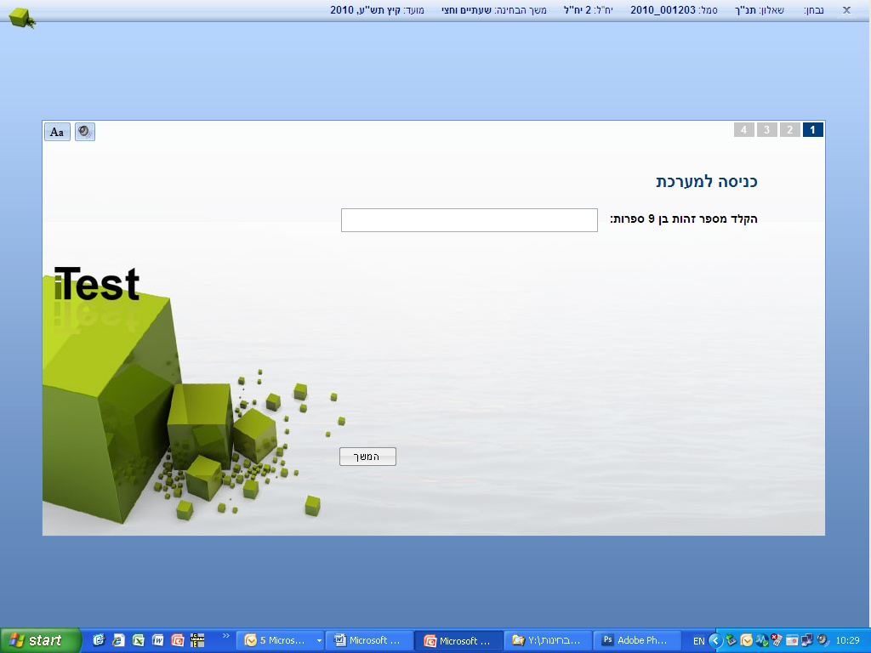
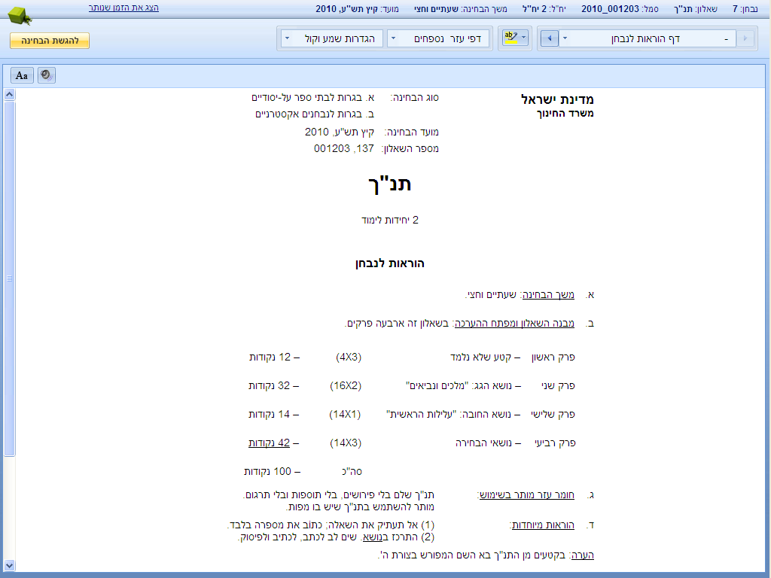
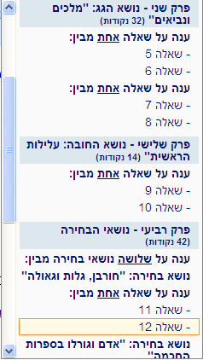
בחינת בגרות בתנ"ך לנבחנים הזכאים להתאמות היבחנות
1. הכניסה לבחינה

Slide 13
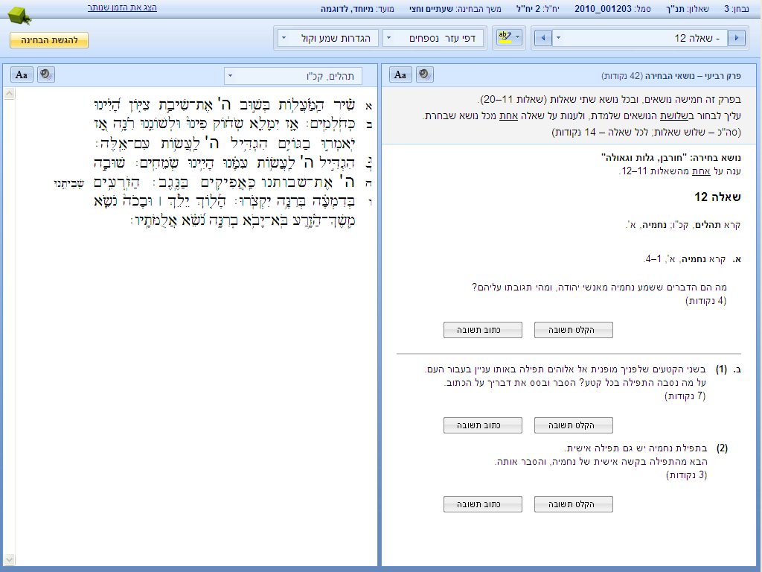
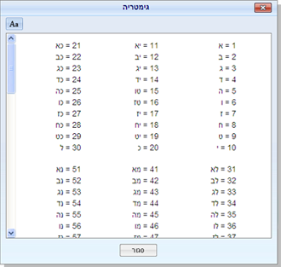
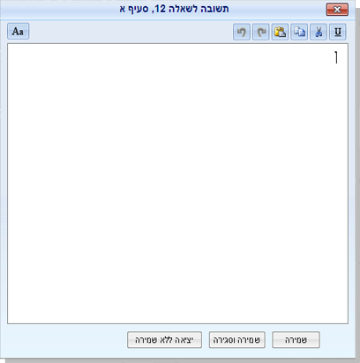
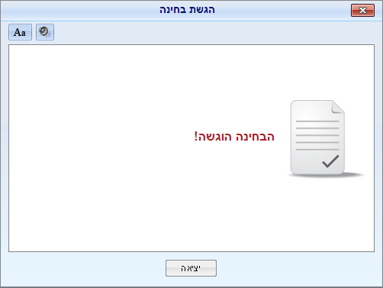
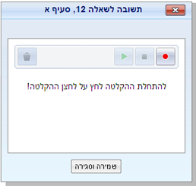
בחינת בגרות בתנ"ך לנבחנים הזכאים להתאמות היבחנות
2. מסך השאלה
חזרה

Slide 14
הערכת הפעולה

Slide 15
הערכה מעצבת
שאלות ההערכה:
באיזו מידה בחינת הבגרות המתוקשבת נותנת מענה לצורכי נבחנים הזכאים להתאמות היבחנות?
באיזו מידה הבחינה משפרת את איכות תהליכי ההעברה והבדיקה בהיבטים פדגוגיים, פסיכומטריים וארגוניים?
אוכלוסיית המחקר: תשעה בתי-ספר, 160 נבחנים בתנ"ך
שיקולים בבחירת התלמידים על-ידי המורים: מוטיבציה להיבחן בבחינה המתוקשבת, שליטה במחשב, הסכמת הורים

Slide 16
מערך המחקר
הכלי ומקור המידע | מספר המשיבים/אירועים
במהלך הבחינה התפעולית
תצפית מובנית | 6 מבין 9 בתי-ספר
לאחר הבחינה התפעולית
ריאיון טלפוני קצר ומובנה עם הנבחנים | מדגם מייצג של 80 מבין 160
ריאיון עומק טלפוני מובנה למחצה עם הנבחנים | 10 נבחנים מ-5 בתי-ספר
שאלון לצוות ההוראה | 9 מבין 9 מורים
שאלון למעריכי הבחינות | 8 מבין 9 מעריכים

Slide 17
ממצאים

Slide 18
השימוש באפשרויות שמספקת הבחינה
נבחנים השתמשו באפשרויות של הסביבה המתוקשבת לאו דווקא בהלימה להתאמות ההיבחנות שהם זכאים להן

Slide 19
שביעות רצון מהאפשרויות שמספקת הבחינה
אחוזי שביעות הרצון מאפשרויות ההצגה והמענה ב-iTest ((N=80
הנבחנים הביעו שביעות רצון גבוהה מאפשרויות ההצגה והמענה

Slide 20
השימוש בכלי העזר שמספקת הבחינה
אחוז המשתמשים בכלי העזר של iTest ((N=80
סרגל ניווט ושעון – רוב הנבחנים השתמשו בסרגל הניווט ובשעון
כלי הדגשה – כמחצית מן הנבחנים השתמשו בכלי ההדגשה
המרה לגימטרייה – כשליש מן הנבחנים הסתייעו בכלי להמרת גימטרייה

Slide 21
שביעות רצון מהאפשרויות שמספקת הבחינה
אחוזי שביעות הרצון מכלי העזר והממשקים ב-iTest ((N=80
הנבחנים הביעו שביעות רצון גבוהה מכלי העזר והממשקים

Slide 22
השימוש בטקסטים: העדפות הנבחנים
התפלגות הנבחנים לפי גרסת הטקסט המקראי ((N=80
התפלגות הנבחנים לפי גרסת השאלון ((N=80
הנבחנים העדיפו להשתמש בשאלון ובטקסטים המתוקשבים על-פני המודפסים

Slide 23
מיצוי אפשרויות הסביבה: סיכום
הנבחנים השתמשו בעיקר באפשרויות ההשמעה וההקלדה של הטקסט והביעו שביעות רצון גבוהה מהן
הנבחנים השתמשו פחות בהקלטה והביעו שביעות רצון בינונית מאפשרות זו, יתכן בשל העדר ניסיון בהיבחנות בפורמט זה ובשל תנאים לא מיטביים
הנבחנים השתמשו באפשרויות הסביבה המתוקשבת לאו דווקא בהלימה להתאמות ההיבחנות שהם זכאים להן
הנבחנים השתמשו בעיקר בשעון ובסרגל הניווט והביעו שביעות רצון גבוהה מהם
הנבחנים העדיפו להשתמש בשאלון ובטקסטים המתוקשבים על-פני המודפסים

Slide 24
שביעות רצון: עדויות אותנטיות של הנבחנים
קטגוריה | דוגמאות
הבחינה נוחה, מאורגנת, קלה לקריאה ולהבנה (23 נבחנים) | הפסוקים ברורים, ההקראה מסבירה טוב יותר והטקסט מול העיניים, מי שלא כותב ברור יכול לכתוב במחשב
ההשמעה של הטקסטים מקלה את ההבנה, חוסכת צירוף של בוחן נוסף (17 נבחנים) | יש הקראה שאפשר להפעיל מיד ולא צריך לחכות לבוחן, גם לא נעים לצאת ולהפריע לכל הכיתה כאשר אני קוראת טקסט אני לא מבינה כלום, לעומת זאת, כאשר מקריאים לי אני מבינה הכול
ההקלדה נוחה, מהירה, מאפשרת עריכה ופותרת בעיה של כתב-יד לא קריא (11 נבחנים) | בבחינות אחרות הכתיבה שלי איטית ולא הספקתי. בבחינה הקלדתי מהר והספקתי לענות על כל השאלות יש לי בעיה של כתב-יד, הבחינה עונה על הצורך הזה
הבחינה חוסכת זמן באופן כללי (9 נבחנים) | כי זה חוסך זמן לחפש בספר התנ"ך
90% מהנבחנים גרסו כי הבחינה המתוקשבת עונה טוב יותר על צורכיהם בהשוואה לבחינות אחרות בהן נבחנו
89% מהנבחנים השיבו כי יהיו מעוניינים להיבחן בבחינה המתוקשבת גם במקצועות אחרים

Slide 25
שביעות רצון של צוותי ההוראה
צוותי ההוראה הביעו שביעות רצון גבוהה מן הבחינה:
מספקת פתרון ראוי והולם לנבחנים הזכאים להתאמות היבחנות
מסייעת לתלמידים להפגין את מה שלמדו בכיתה, יותר מבחינות אחרות
מפחיתה את העומס מצוות ההוראה (פחות בחינות בעל-פה, הקראה, שכתוב וכד' במהלך יום הבחינה)
דוגמאות:
הבחינה מקלה מאוד על התלמידים, והקראת טקסטים בתנ"ך מהווה עזרה גדולה
רוב ההתאמות מאוד יעילות ומאוד מקלות על תלמידים עם לקויות למידה. השימוש במחשב מקל גם על המורים המקצועיים. בחנתי פחות תלמידים בבחינת הבגרות בעל-פה. מקל באופן משמעותי!
התלמידים יצאו מן הבחינה שבעי רצון והרגישו שזוהי הבחינה האידיאלית ביותר עבורם

Slide 26
סיכום והמלצות

Slide 27
מסקנות עיקריות
התאמה: הבחינה המתוקשבת נותנת מענה למגוון צרכים של התאמות היבחנות ובו בזמן תורמת לשינוי "נוף ההתאמות" (Kane,2006)
הנגשה: הבחינה המתוקשבת מאפשרת התמקדות בידע תוכן (target skill) ולא ביכולת לבצע את המבחן (access skill)
התייעלות: אופן ההפעלה של הבחינה המתוקשבת מעידה על פוטנציאל לייעול ולחיסכון

Slide 28
כיוונים להמשך
מחקר המשכי: מחקר פסיכומטרי מעמיק
עדכון מדיניות: עדכון מדיניות ההתאמות של המשרד
פיתוח המשכי: בחינת שילובם של יישומים נוספים

Slide 29
שאלות?

